Slide 1


بينتريست Pinterest
الفصل الأول 2017 / 2018
مهارات استخدام مواقع التواصل الاجتماعي
0731101

Slide 2
ما هو بينتريست؟
هو موقع يرتكز على مشاركة ونشر الروابط والصور والفيديوهات على هيئة لوح(board) ومن خلاله يستطيع المستخدمون إنشاء وإدارة الروابط والصور والفيديوهات (pins)
عنوان الموقع: https://www.pinterest.com/ .
استخدامات بينتريست
  تخزين الصور والروابط والفيديوهات من جميع المواقع.
  بإمكان المستخدم ان يتصفح الواح أخرى للمستخدمين لإيجاد ما يلهمه.
  ربط وتوصيل كل فرد بجميع انحاء العالم من خلال الأشياء التي يجدونها مثيرة ومهمة بالنسبة لهم.
  يمثل منصة عالمية للإلهام ونشر الافكاء.
  يستخدم لترويج العلامات التجارية.

Slide 3
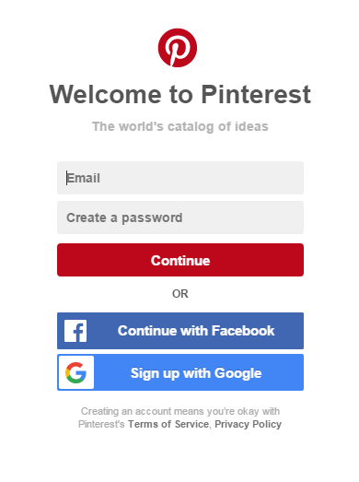
تسجيل الدخول الى بينتريست
تسجيل الدخول عن طريق
  حساب في pinterest
  فيسبوك
  جوجل

Slide 4
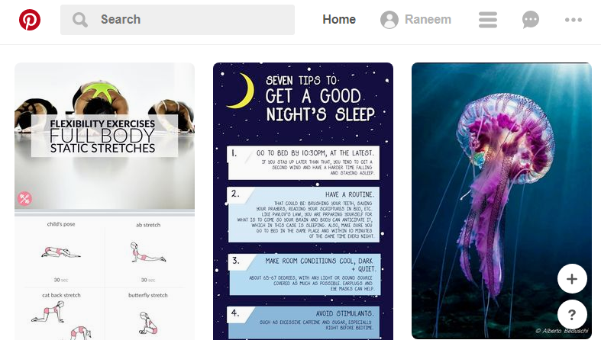
الصفحة الرئيسية Home
الاعدادات والخروج و خيارات اخرى
الصفحة الشخصية
تصنيفات
الصفحة الرئيسية
البحث
الرسائل والاشعارات

Slide 5
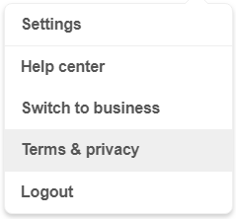
الصفحة الرئيسية Home
الخيارات الاخرى تشمل:
    الاعدادات
    المساعدة
    التحويل الى حساب الأعمال
    الشروط والخصوصية
    الخروج من الحساب

Slide 6
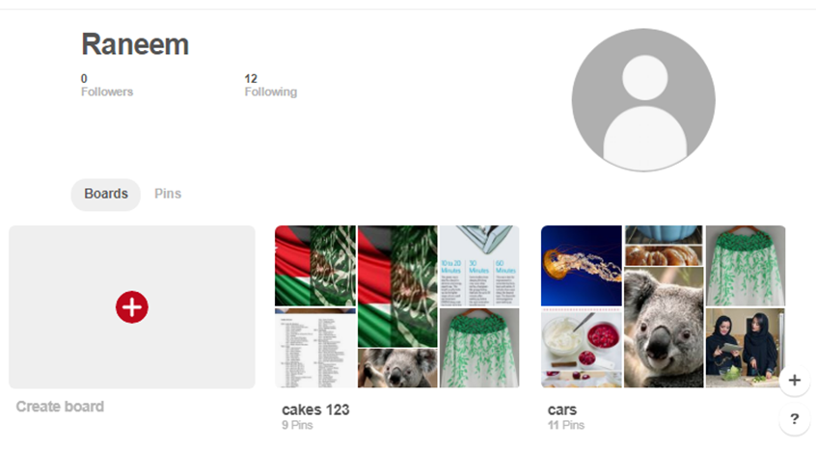
الصفحة الشخصية Profile
اسم صاحب الحساب
الصورة الشخصية للحساب
عدد المتابِعين لصاحب الحساب
عدد الاشخاص و اللوائح والمواضيع التي يتابعها صاحب الحساب.
اللوائح
الصور والفيديوهات والروابط
اللوائح التي أنشأها صاحب الحساب
انشاء لوح جديد
اضافة

Slide 7


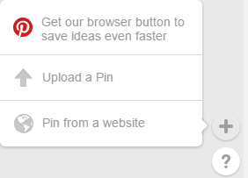
وظائف اضافية + والمساعدة ؟
  وظائف اضافية
    اضافة زر pinterest الى المتصفح
    تحميل صورة أو فيديو
    اضافة صورة عن طريق رابط
المساعدة Help .

Slide 8
اللوائح Boards
اللائحة هي المكان الذي يتم حفظ وتنظيم pinsالخاصة بك. يمكنك حفظ وصفات الطعام في لوحة واحدة واماكن السفر في لوحة اخرى وهكذا.
لقد وضع المستخدمون (Pinners) الملايين من اللوحات. انهم فقط ينتظرون العثور عليهم.
اللوحات السرية: فقط انت (وأي شخص تدعوهم) يستطيع رؤية هذه اللائحة. عند إضافة pin إلى اللوحة السرية لا تظهر في نتائج البحث على بينتريست.

Slide 9
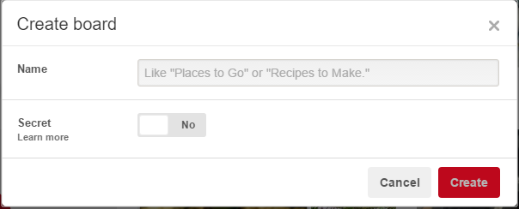
اللوائح Boards
لانشاء لائحة Board:
Name نقوم بكتابه اسم اللوح، ويفضل ان يدل اسم اللوح على محتواه.
  Secret نقوم بتفعيل هذا الخيار اذا اردنا ان يكون اللوح ومحتواه غير ظاهر لمتابعين pinterest ، وعند تفعيله ستكون فقط انت (وأي شخص تدعوهم) قادر على رؤية هذه اللائحة. عند إضافة pin إلى اللوحة السرية لا تظهر في نتائج البحث على بينتريست.

Slide 10
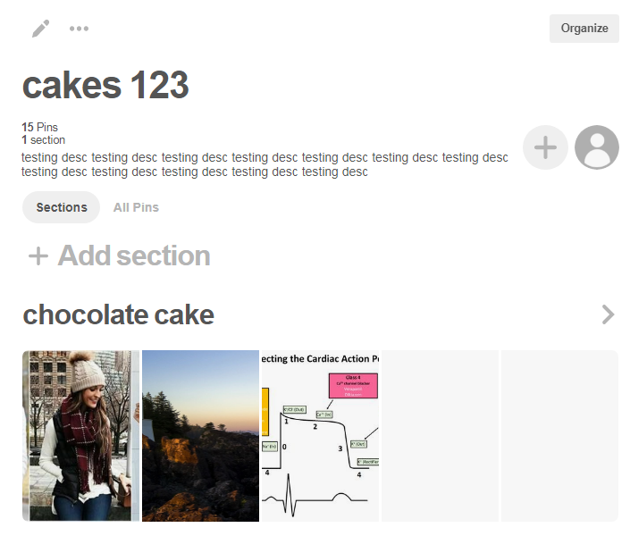
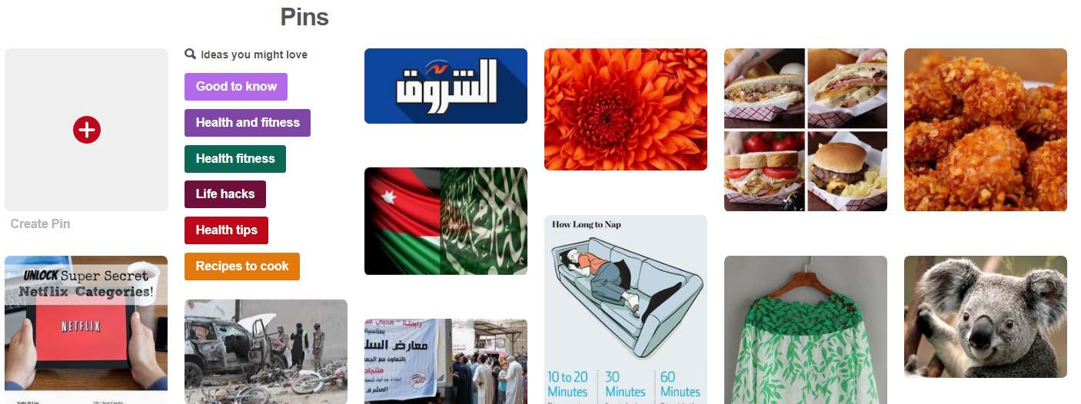
اللوائح Boards
7
8
9
1
2
3
4
6
5
10
11
12
13
14

Slide 11
اللوائح Boards
عنوان اللوح
عدد pins
عدد الأقسام sections
وصف description
صورة صاحب اللوح Board
اضافة اشخاص للمشاركة في اضافة pins على اللوح.
تعديل أو الغاء اللوح.
خيارات اضافية كنشر اللوح.
تنظيم اللوح عن طريق نسخ pins أو نقل pins أو حذف pins.
لإضافة قسم section
عنوان القسم section
Pins المربوطة بالقسم section
لإضافة Pin على اللوح board
المربوطة باللوح board

Slide 12
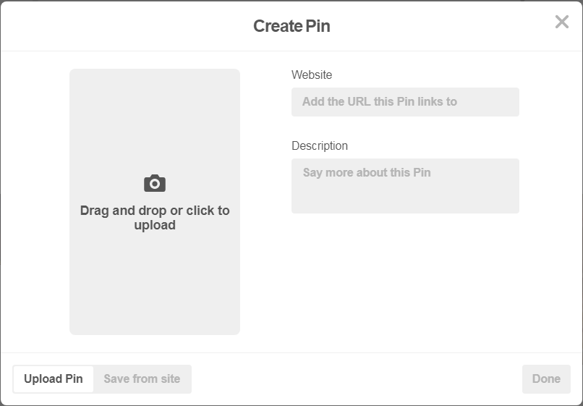
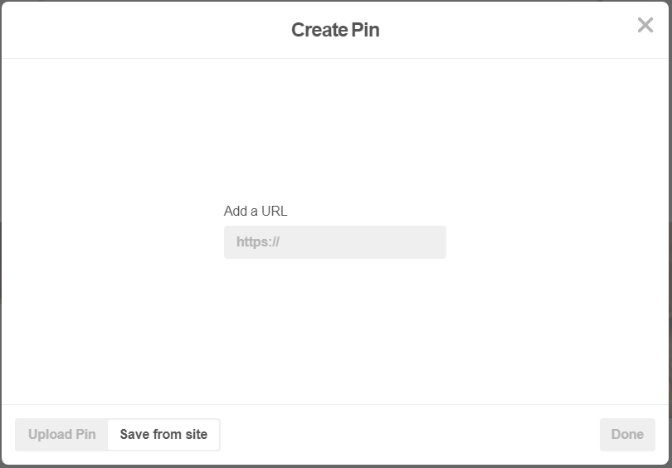
اللوائح Boards
موقع متعلق Pin
تحميل صورة أو فيديو
وصف Pin
اضافة Pin:
عند اختياره تظهر النافذه التالية:
يمكن اضافة pin عن طريق:
تحميل صورة أو فيديو
رابط
نسخ رابط

Slide 13
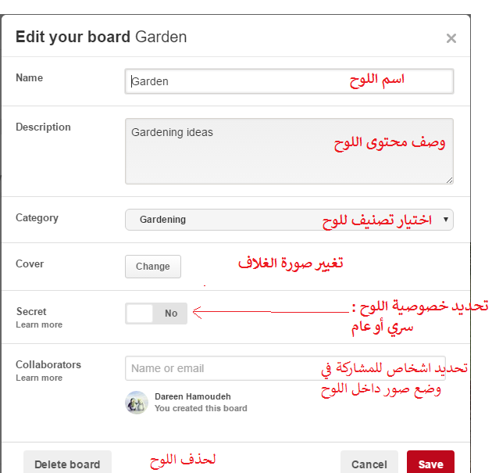
اللوائح Boards
تعديل اللوح:
عند اختياره تظهر النافذه التالية:

Slide 14
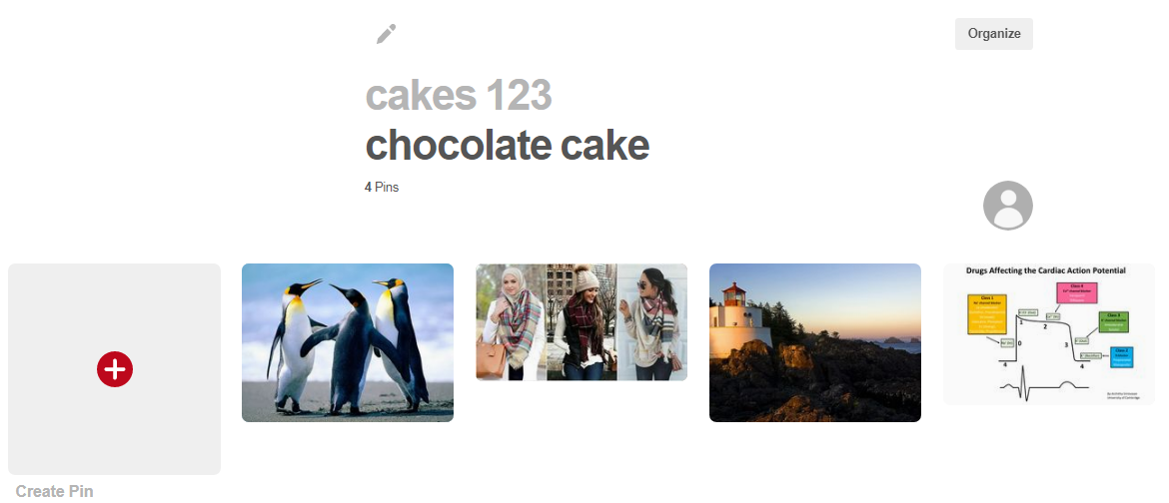
القسم section
1
2
3
4
5
6
7
8

Slide 15
القسم section
تعديل أو الغاء القسم section
تنظيم القسم sectionعن طريق نقل pins أو حذف pins.
عنوان اللوح
عنوان القسم section
عدد pins
صورة صاحب القسم section
لإضافة Pin على القسم section
Pins المربوطة بالقسم section

Slide 16
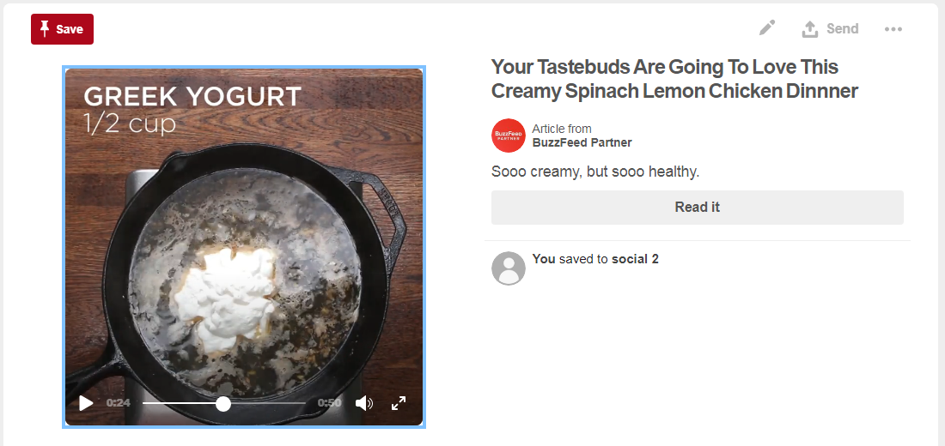
Pins
2
3
4
1
5
6
7

Slide 17
Pins
  لحفظ pin في لوح Board
  تعديل أو الغاء Pin. تظهر فقط اذا كانت pin محفوظة عند صاحب الحساب.
  مشاركة Pin
  خيارات اضافية كالإبلاغ عن pin
  الصفحة الأصلية التي تم حفظ pin منها سواء كانت حساب شخص في بنتريست أو اسم الموقع الالكتروني الذي يحتوي على الصورة أو الفيديو
  اسم الشخص الذي قام بإضافة pin على اللوح Board.
  اسم اللوح Board الذي تمت اضافة Pin عليه

Slide 18

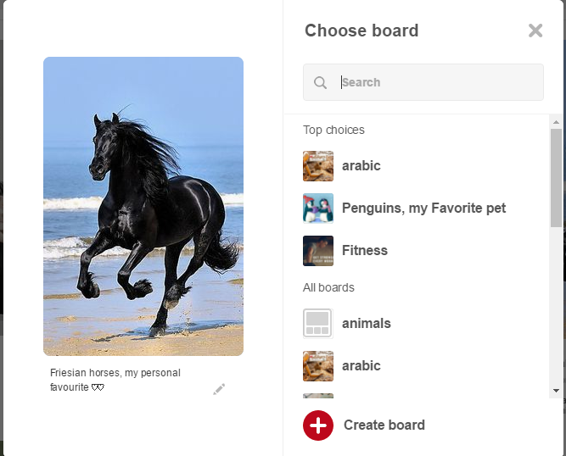
حفظ صورة save pin

Slide 19
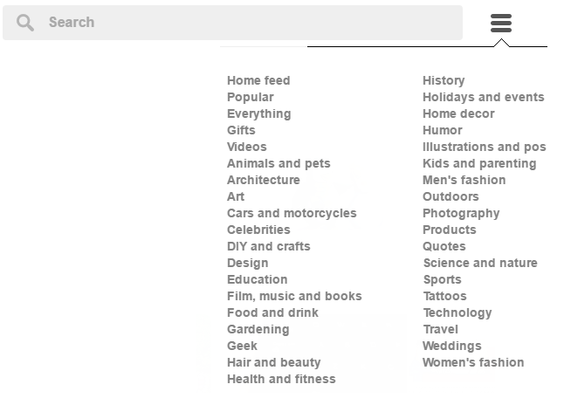
البحث Search

Slide 20
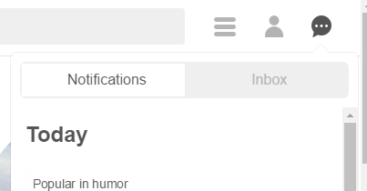
التنبيهات Notifications والرسائل inbox
التنبيهات Notifications.
الرسائل inbox.

